Slide 1





COP 30 EMBRAPA AGRIZONE NOV 2025
INTEGRANDO AÇÕES DO INPI PARA A SOCIEDADE E NEGÓCIOS
MARIA EUGENIA GALLOTTI E ALEXANDRE GUIMARÃES

Slide 2



ESTUDOS EM BIOTECNOLOGIA
AGREGAÇÃO DE VALOR
ATRAVÈS DA PI EM NEGÓCIOS SUSTENTÁVEIS
MENTORIAS PARA PROJETOS DE BIOINOVAÇÃO, IG, AGRO
EXAME DE TECNOLOGIA VERDE
PROMOÇÃO DE NEGÓCIOS E TRANSFERÊNCIA DE
TECNOLOGIAS VERDES
LOCAL DE
INSTALAÇÃO
COOPERAÇÂO
AÇÕES ONLINE PARA
INTERNACIONAL
REDUZIR PEGADA DE
EM PI VERDE
CARBONO
LOGÍSTICA
SUSTENTÁVEL NO INPI
INTEGRANDO AÇÕES DO INPI PARA A SOCIEDADE E NEGÓCIOS

Slide 3


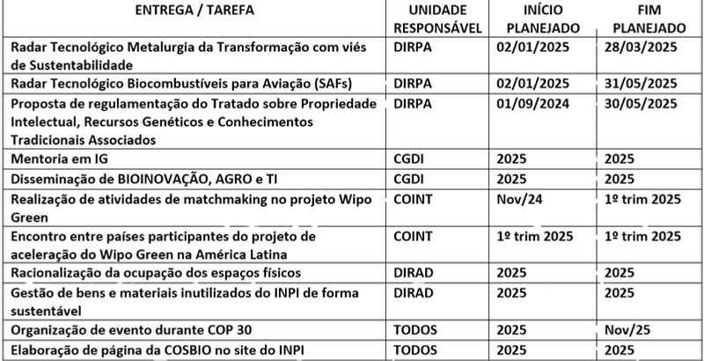
Principais Entregas planejadas para 2025

Slide 4

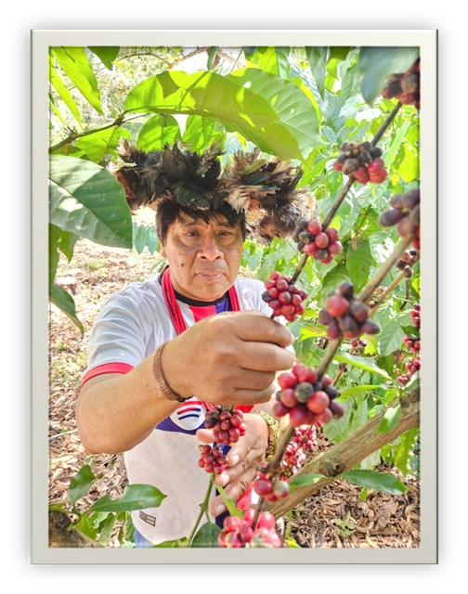
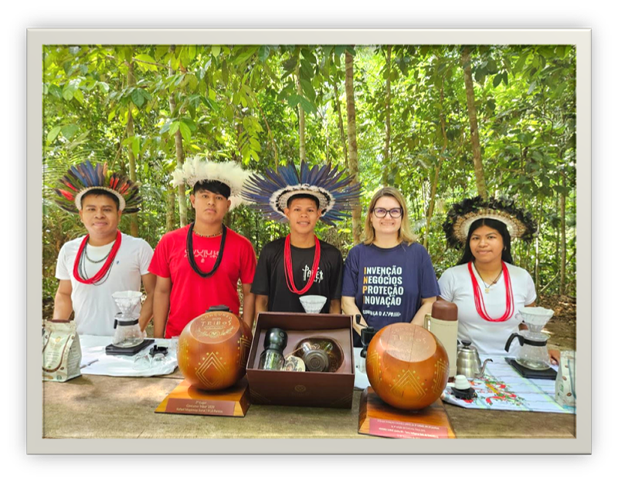

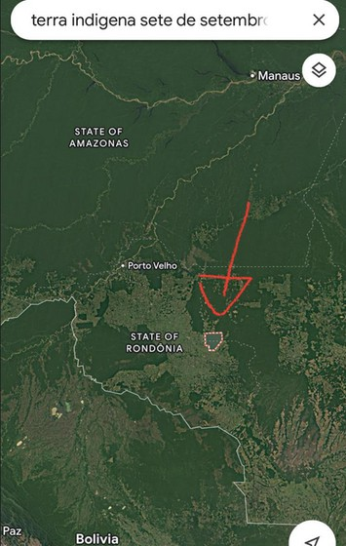


Mentorias e Oficinas
Ganhou nota máxima de especialistas renomados no concurso Tribos (café indígenas) da Três Corações
Exemplo Rondônia dia 24/10/ 2025 - Café
Cacique Rafael Surui
Mentoria para o Inova Amazônia e Inova Cerrado
Mentoria em IG e MC região Amazônica
Oficinas pós IG (ex. Mel Aroeira)
Com o reconhecimento, os indígenas da etnia Painter Surui na terra indígena Sete de Setembro estão querendo a própria marca. A Embrapa está com estudos em andamento para mais uma IG na região. O terroir do café robusta amazônico dos indígenas é tão único que deve dar origem à uma DO dentro da DO já registrada “Matas de Rondônia” para café de cultivo altamente rentável e sustentável.
Cacoal

Slide 5
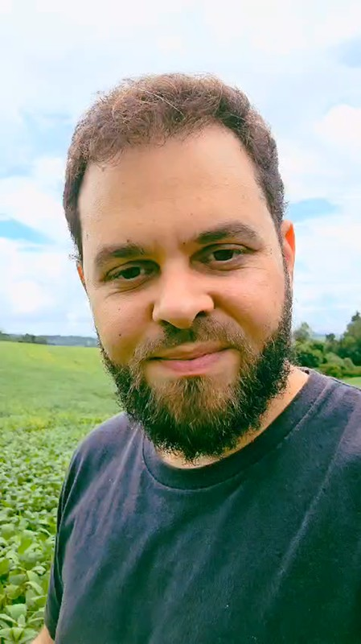



Mentorias em PI do INPI Depoimento de Mentorado

Slide 6
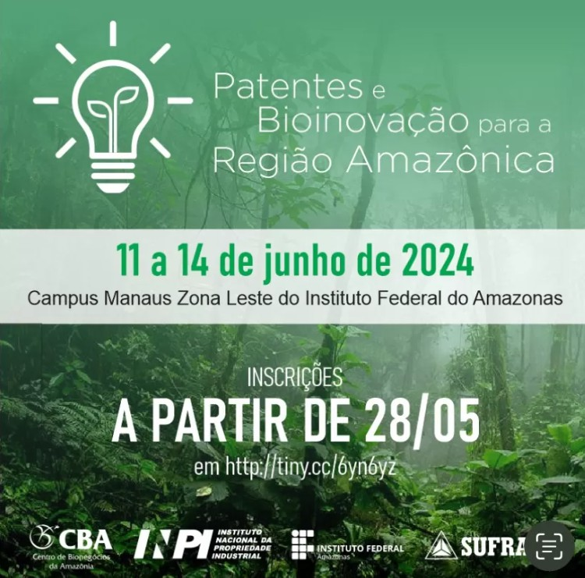
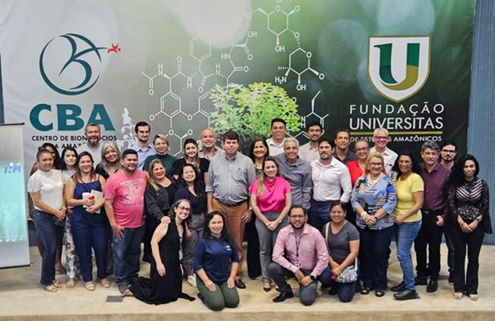
Curso de Patentes na Bioinovação
3º edição em 2025
Edição Manaus

Slide 7

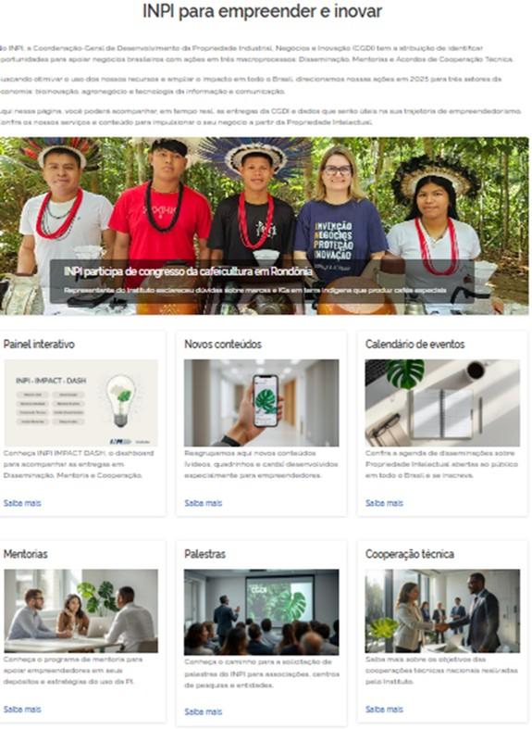


Nova página Inpi para empreender e inovar

Slide 8

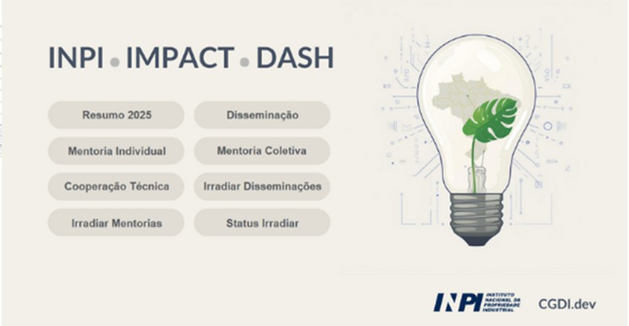
INPI IMPACT DASH

Slide 9
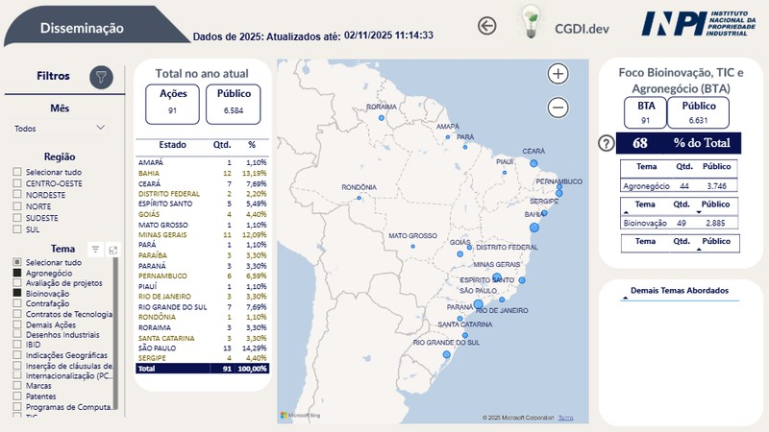

Slide 10




Observatório de Tecnologias Verdes
Objetivo: disponibilizar dados obtidos através de estudos de prospecção tecnológica relacionada a tecnologias ambientalmente sustentáveis e relevantes para o desenvolvimento da bioeconomia nacional.
ACT INPI SUFRAMA+ IFAM
Área de Estudos/Radares Tecnológicos

Slide 11
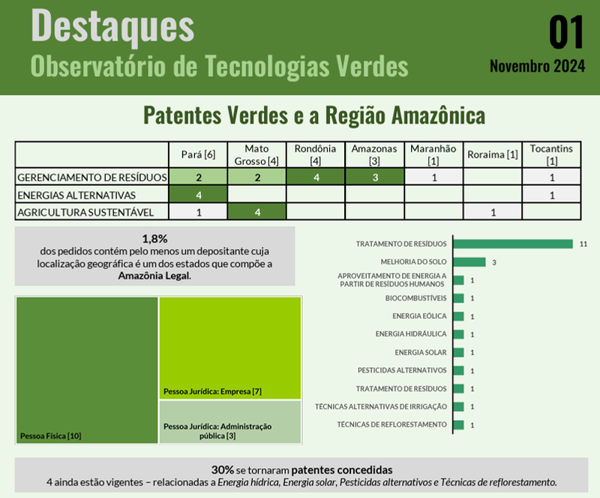



Slide 12
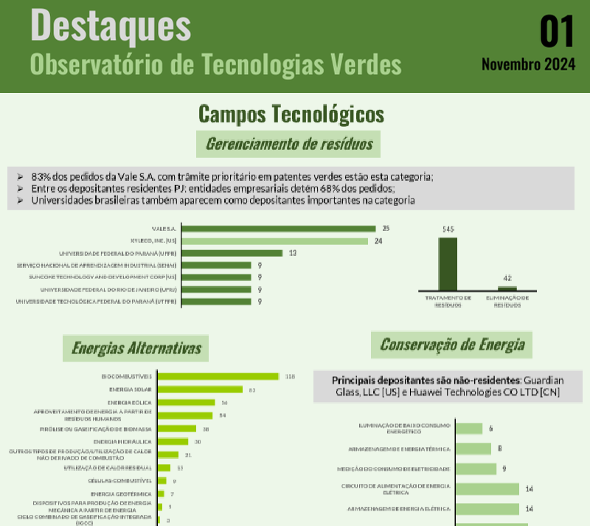

Slide 13

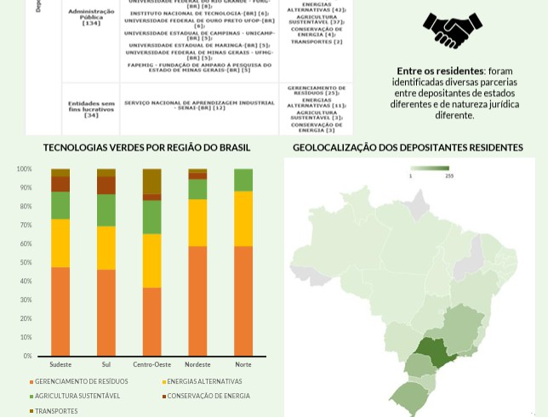

Slide 14
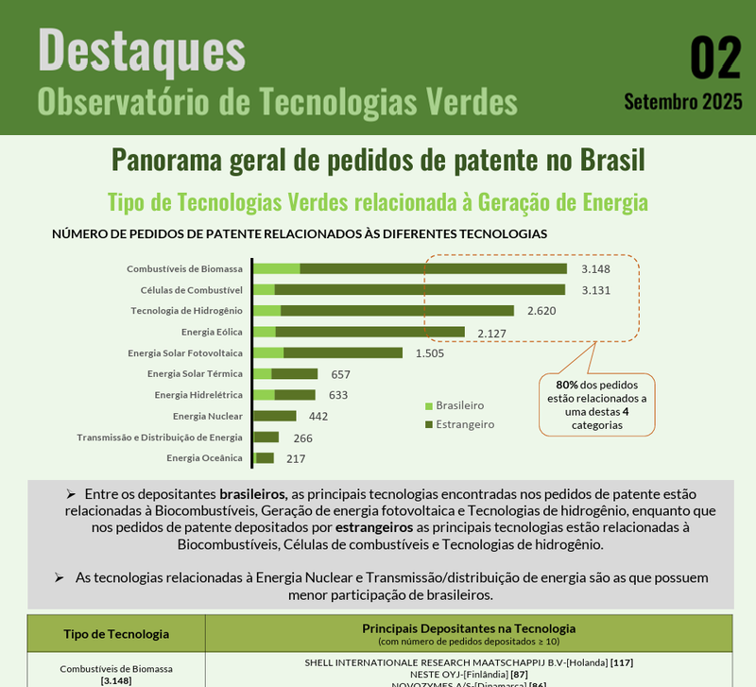

Slide 15
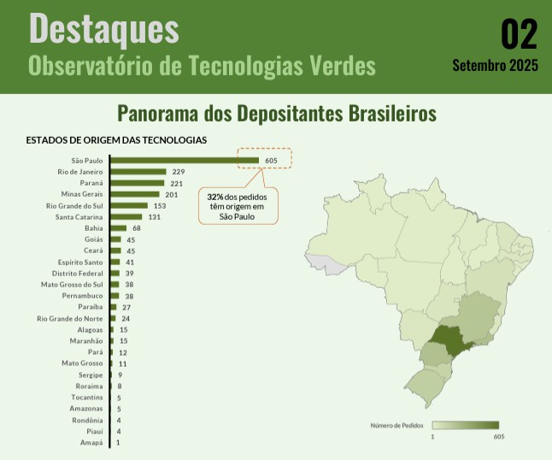
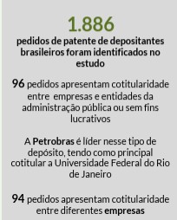

Slide 16
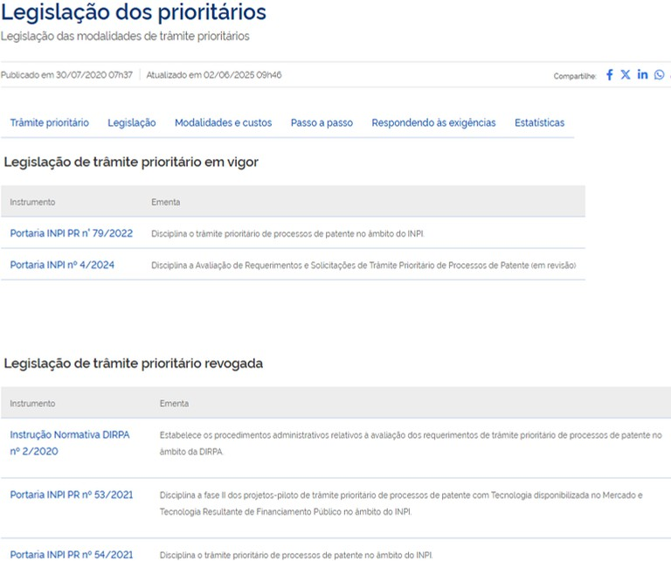

Observatório de Tecnologias Verdes

Slide 17




Patentes Verdes Trâmite Prioritário
Exame acelerado = 9 meses
Desde 2012, pioneirismo nas Américas Sem custo adicional
Incentivo ao desenvolvimento sustentável
2012-2025
Tec Portaria 79/2022
Energias alternativas Resíduos
Agricultura sustentável Conservação de Energia
Transportes
1097
pedidos Cód: 279.01
78%
residentes
43%
vigentes
Pedido de exame recolhido (203), processo publicado ou com publicação antecipada

Slide 18
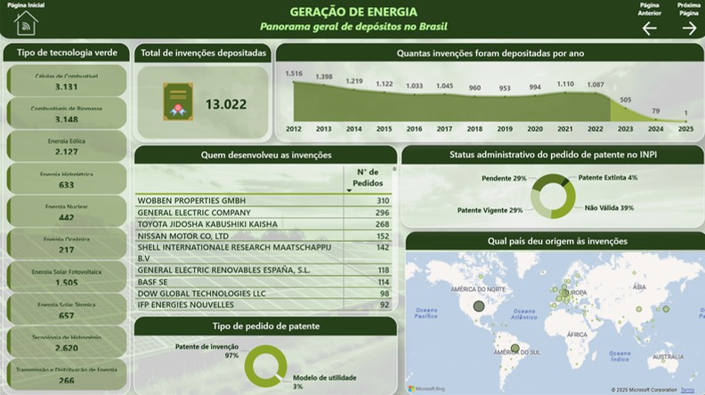

Slide 19
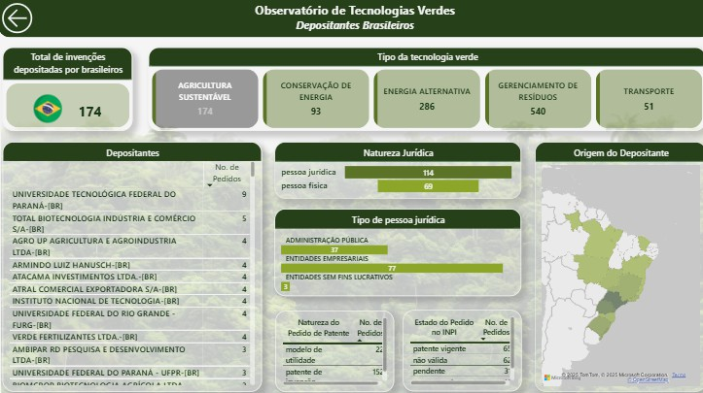

Slide 20
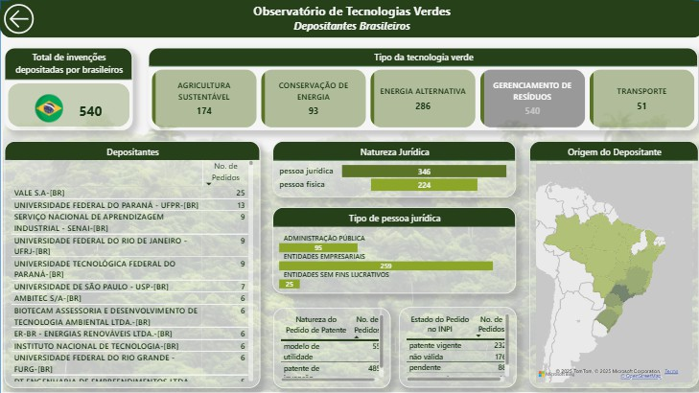

Slide 21
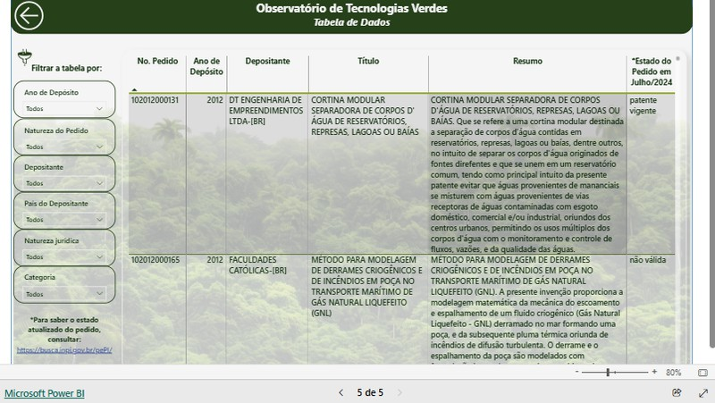

Slide 22

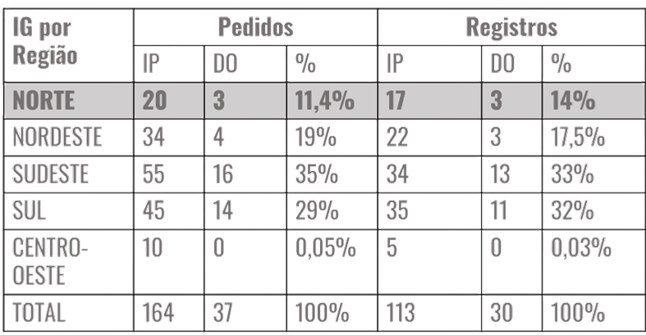

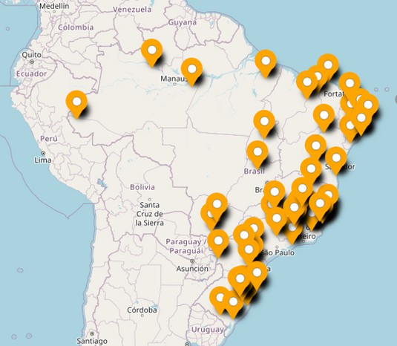
Depósitos e Concessões de IGs até outubro 2025
Fonte: CGMID- INPI (2025)
A Indicação Geográfica (IG) identifica a origem de um produto/ serviço que tem certas
qualidades graças à sua origem geográfica (DO) ou que tem origem em um local conhecido por aquele produto/ serviço (IP). Podem ser divididas em “Indicação de Procedência (IP) ou Denominação de Origem (DO).
Exemplo IP: região conhecida pela tradição produtiva de sapato artesanal.
Exemplo de DO: Um abacaxi com sabor, cor e texturas únicos devido ao solo, clima e técnicas de produção específicas de um local.

Slide 23
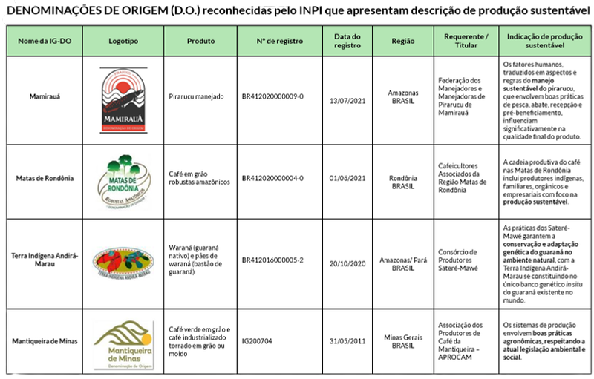

DOs viés Sustentável: que indicam de forma explícita nos seus Cadernos de Especificações Técnicas a preocupação com a sustentabilidade, mitigação de mudanças climáticas ou preservação do ambiente e sua biodiversidade.

Slide 24
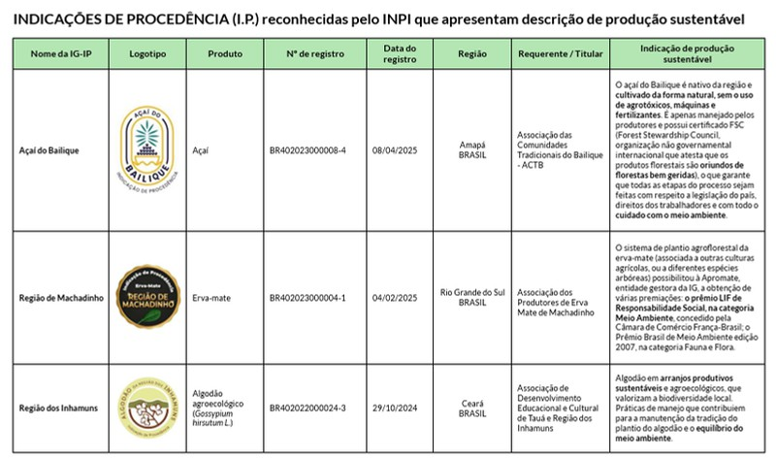

IP´s viés Sustentável: que indicam de forma explícita nos seus Cadernos de Especificações Técnicas a preocupação com a sustentabilidade, mitigação de mudanças climáticas ou preservação do ambiente e sua biodiversidade.

Slide 25

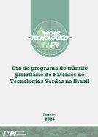



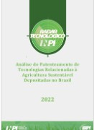
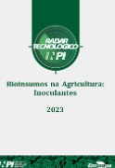

Estudos Tecnologias Verdes

Slide 26



Logística Sustentável no INPI
EXEMPLOS:
SUBSTITUIR LÂMPADAS FLUORESCENTES POR LED;
DESLIGAR A ILUMINAÇÃO DOS LOCAIS QUE TENHAM INTERRUPTORES;
PROGRAMAR OS COMPUTADORES PARA O MENOR CONSUMO DE ENERGIA POSSÍVEL QUANDO DEIXAREM DE SER UTILIZADOS POR ALGUNS MINUTOS; E
DESLIGAR AR CONDICIONADO DE NOITE E FINAIS DE SEMANA.
EM PUBLICAÇÃO DO DIA 2 DE JULHO DE 2025, O INPI LANÇOU EDITAL DE CHAMAMENTO PÚBLICO PARA SELECIONAR ASSOCIAÇÕES E/OU COOPERATIVAS DE CATADORES DE MATERIAIS RECICLÁVEIS E REUTILIZÁVEIS PARA COLETA DE RESÍDUOS DESCARTADOS NO EDIFÍCIO LOCALIZADO À RUA MAYRINK VEIGA Nº 9 - CENTRO - RIO DE JANEIRO (RJ).

Slide 27


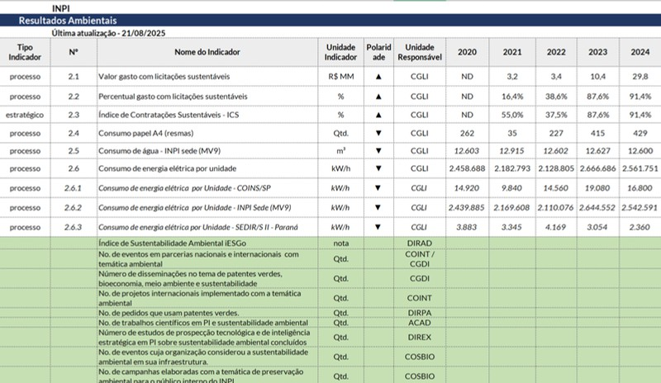
Logística Sustentável no INPI - Indicadores
O INPI RECEBEU O SELO A3P RECONHECIMENTO DO MINISTÉRIO DO MEIO AMBIENTE E MUDANÇA DO CLIMA PARA ORGÃOS PÚBLICOS QUE ADOTAM PRÁTICAS SUSTENTÁVEIS
OTIMIZAÇÃO RE RECURSOS NATURAIS, GESTÃO DE RESÌDUOS, COMPRAS SUSTENTÁVEIS....

Slide 28
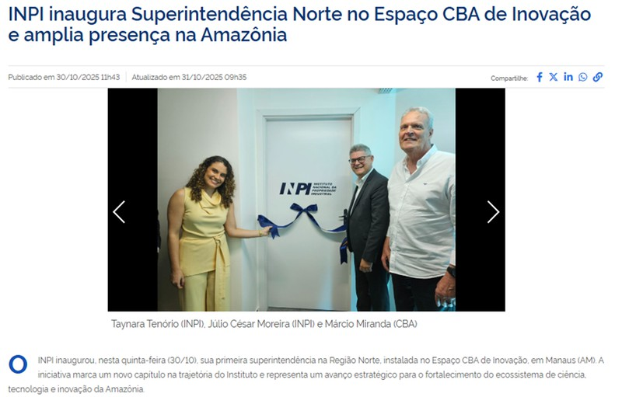
Abertura Unidade Norte em Out 2025
Dentro do Centro de Bioinovação da Amazônia
Critério IBID Resultados
ACTs com SUFRAMA, INPA, IFAM e CBA

Slide 29

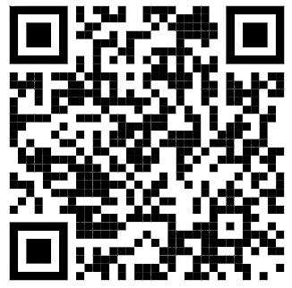


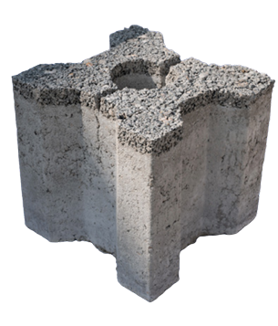
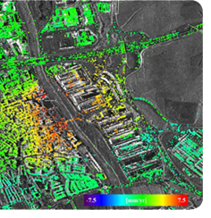
Parcerias Internacionais
Recifes artificiais Carbono neutro
WIPO GREEN
Plataforma Matchmaking online gratuita para comércio de tecnologia
Consultorias no Projeto de Aceleração
Mapeamento satélite
Holcim
Geokinesia

Slide 30

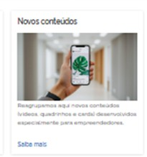
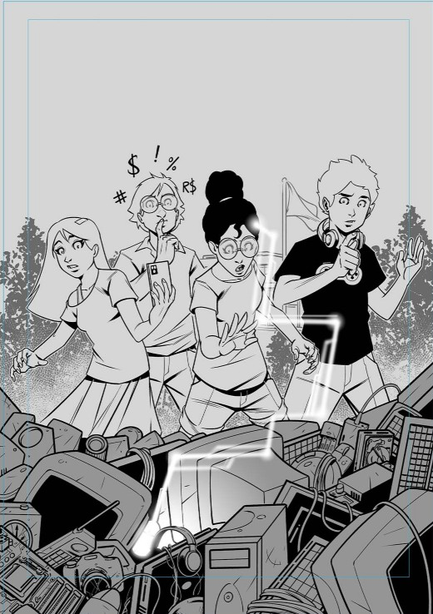

Novos Conteúdos e novos formatos
Computação/ Resíduo
Bioinovação

Slide 31


Novos Conteúdos

Slide 32
ESTUDOS EM BIOTECNOLOGIA
AGREGAÇÃO DE VALOR
ATRAVÈS DA PI EM NEGÓCIOS SUSTENTÁVEIS
MENTORIAS PARA PROJETOS DE BIOINOVAÇÃO, IG, AGRO
EXAME DE TECNOLOGIA VERDE
PROMOÇÃO DE NEGÓCIOS E TRANSFERÊNCIA DE
TECNOLOGIAS VERDES
LOCAL DE
INSTALAÇÃO
COOPERAÇÂO
AÇÕES ONLINE PARA
INTERNACIONAL
REDUZIR PEGADA DE
EM PI VERDE
CARBONO
LOGÍSTICA
SUSTENTÁVEL NO INPI
INTEGRANDO AÇÕES DO INPI PARA A SOCIEDADE E NEGÓCIOS

Slide 33
Obrigada! Obrigado! cosbio@inpi.gov.br
maria.gallotti@inpi.gov.br alexguim@inpi.gov.br

